Slide 1
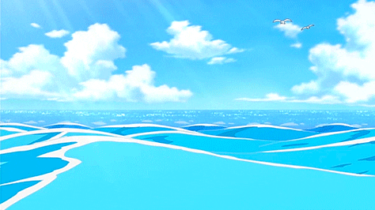



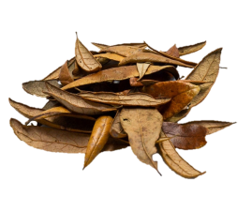






CHÀO MỪNG CÁC EM
ĐẾN VỚI TIẾT HỌC HÔM NAY
Bài 3
GV : Nguyễn Thị Lục

Slide 2





Slide 3

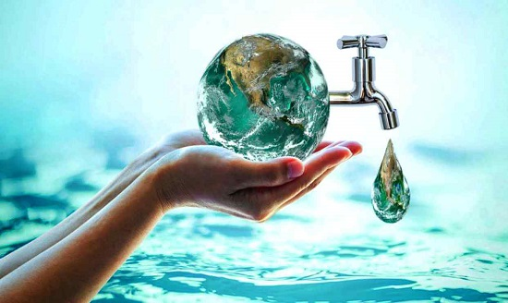
Notes:
Bấm vào mảnh ghép để ra câu hỏi, trả lời xong bấm bông hoa để quay lại. Trả lời xong hết bấm mũi tên

Slide 4
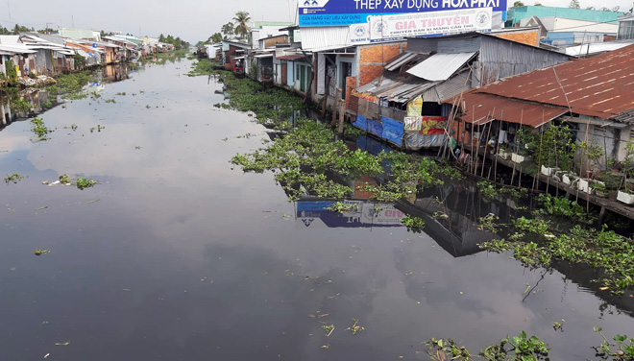

Đây là nước sạch hay nước bị ô nhiễm?
Nước bị ô nhiễm

Slide 5
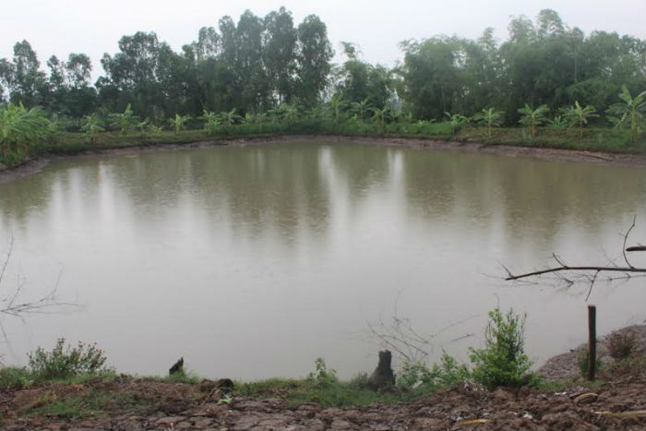
Đây là nước sạch hay nước bị ô nhiễm?
Nước bị ô nhiễm

Slide 6
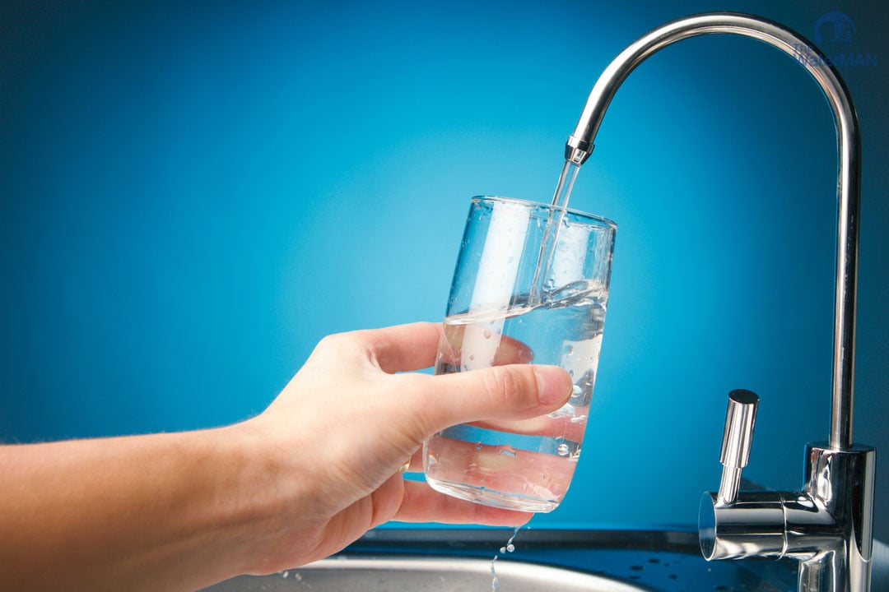
Đây là nước sạch hay nước bị ô nhiễm?
Nước sạch

Slide 7
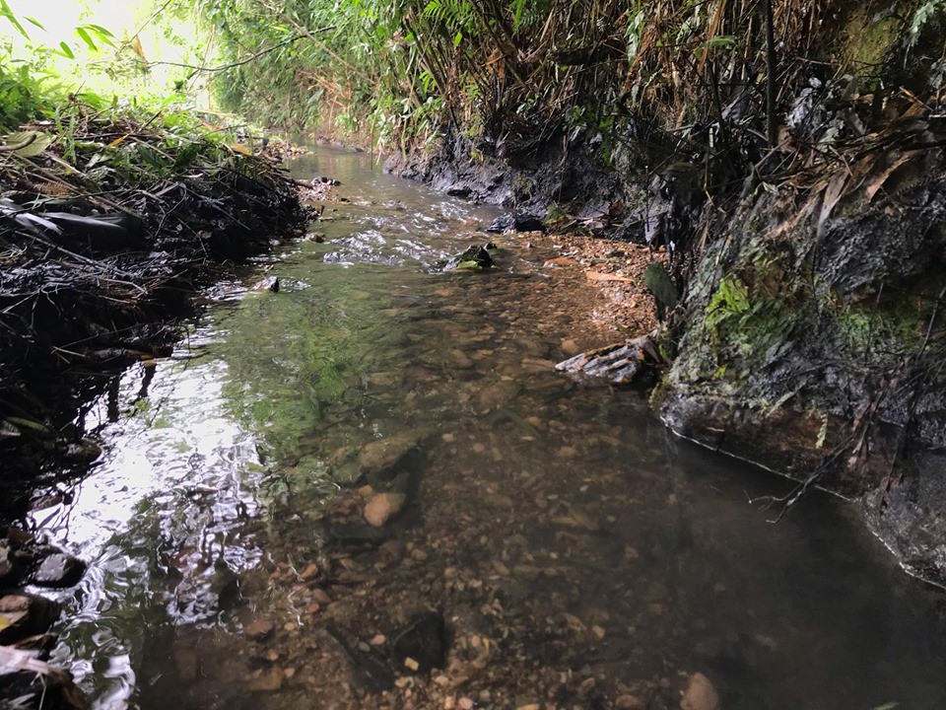
Đây là nước sạch hay nước bị ô nhiễm?
Nước bị ô nhiễm

Slide 8
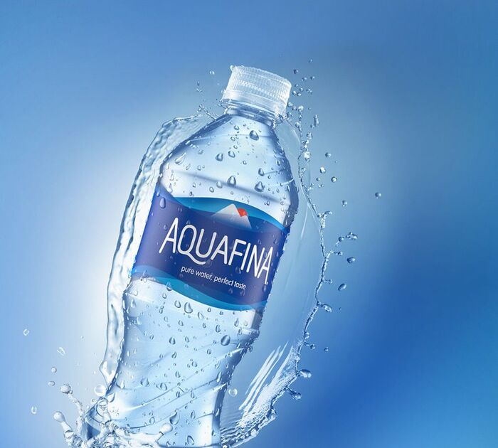
Đây là nước sạch hay nước bị ô nhiễm?
Nước sạch

Slide 9
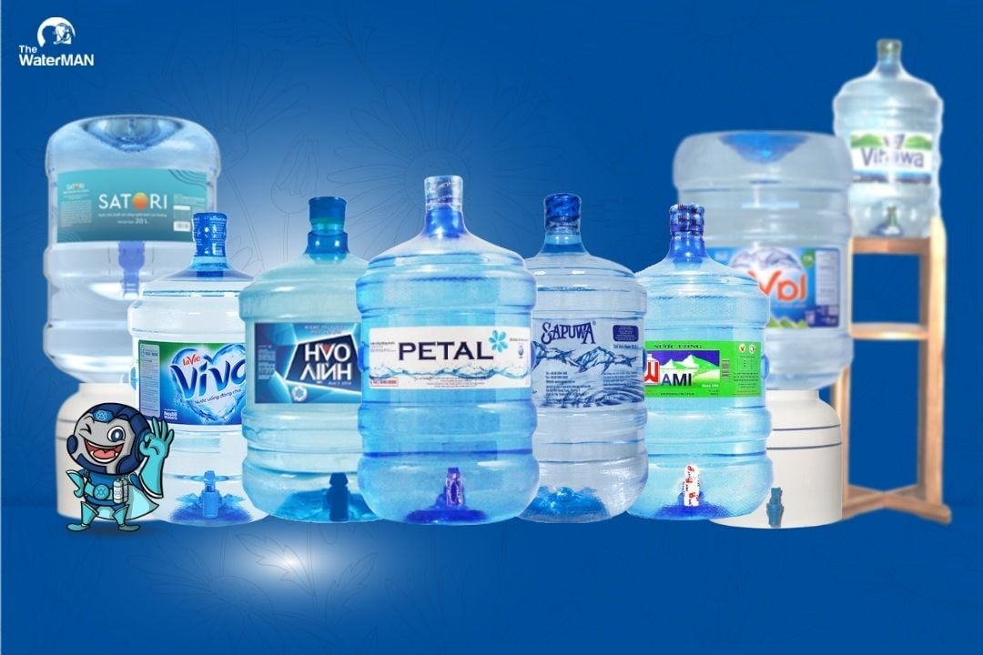
Đây là nước sạch hay nước bị ô nhiễm?
Nước sạch

Slide 10
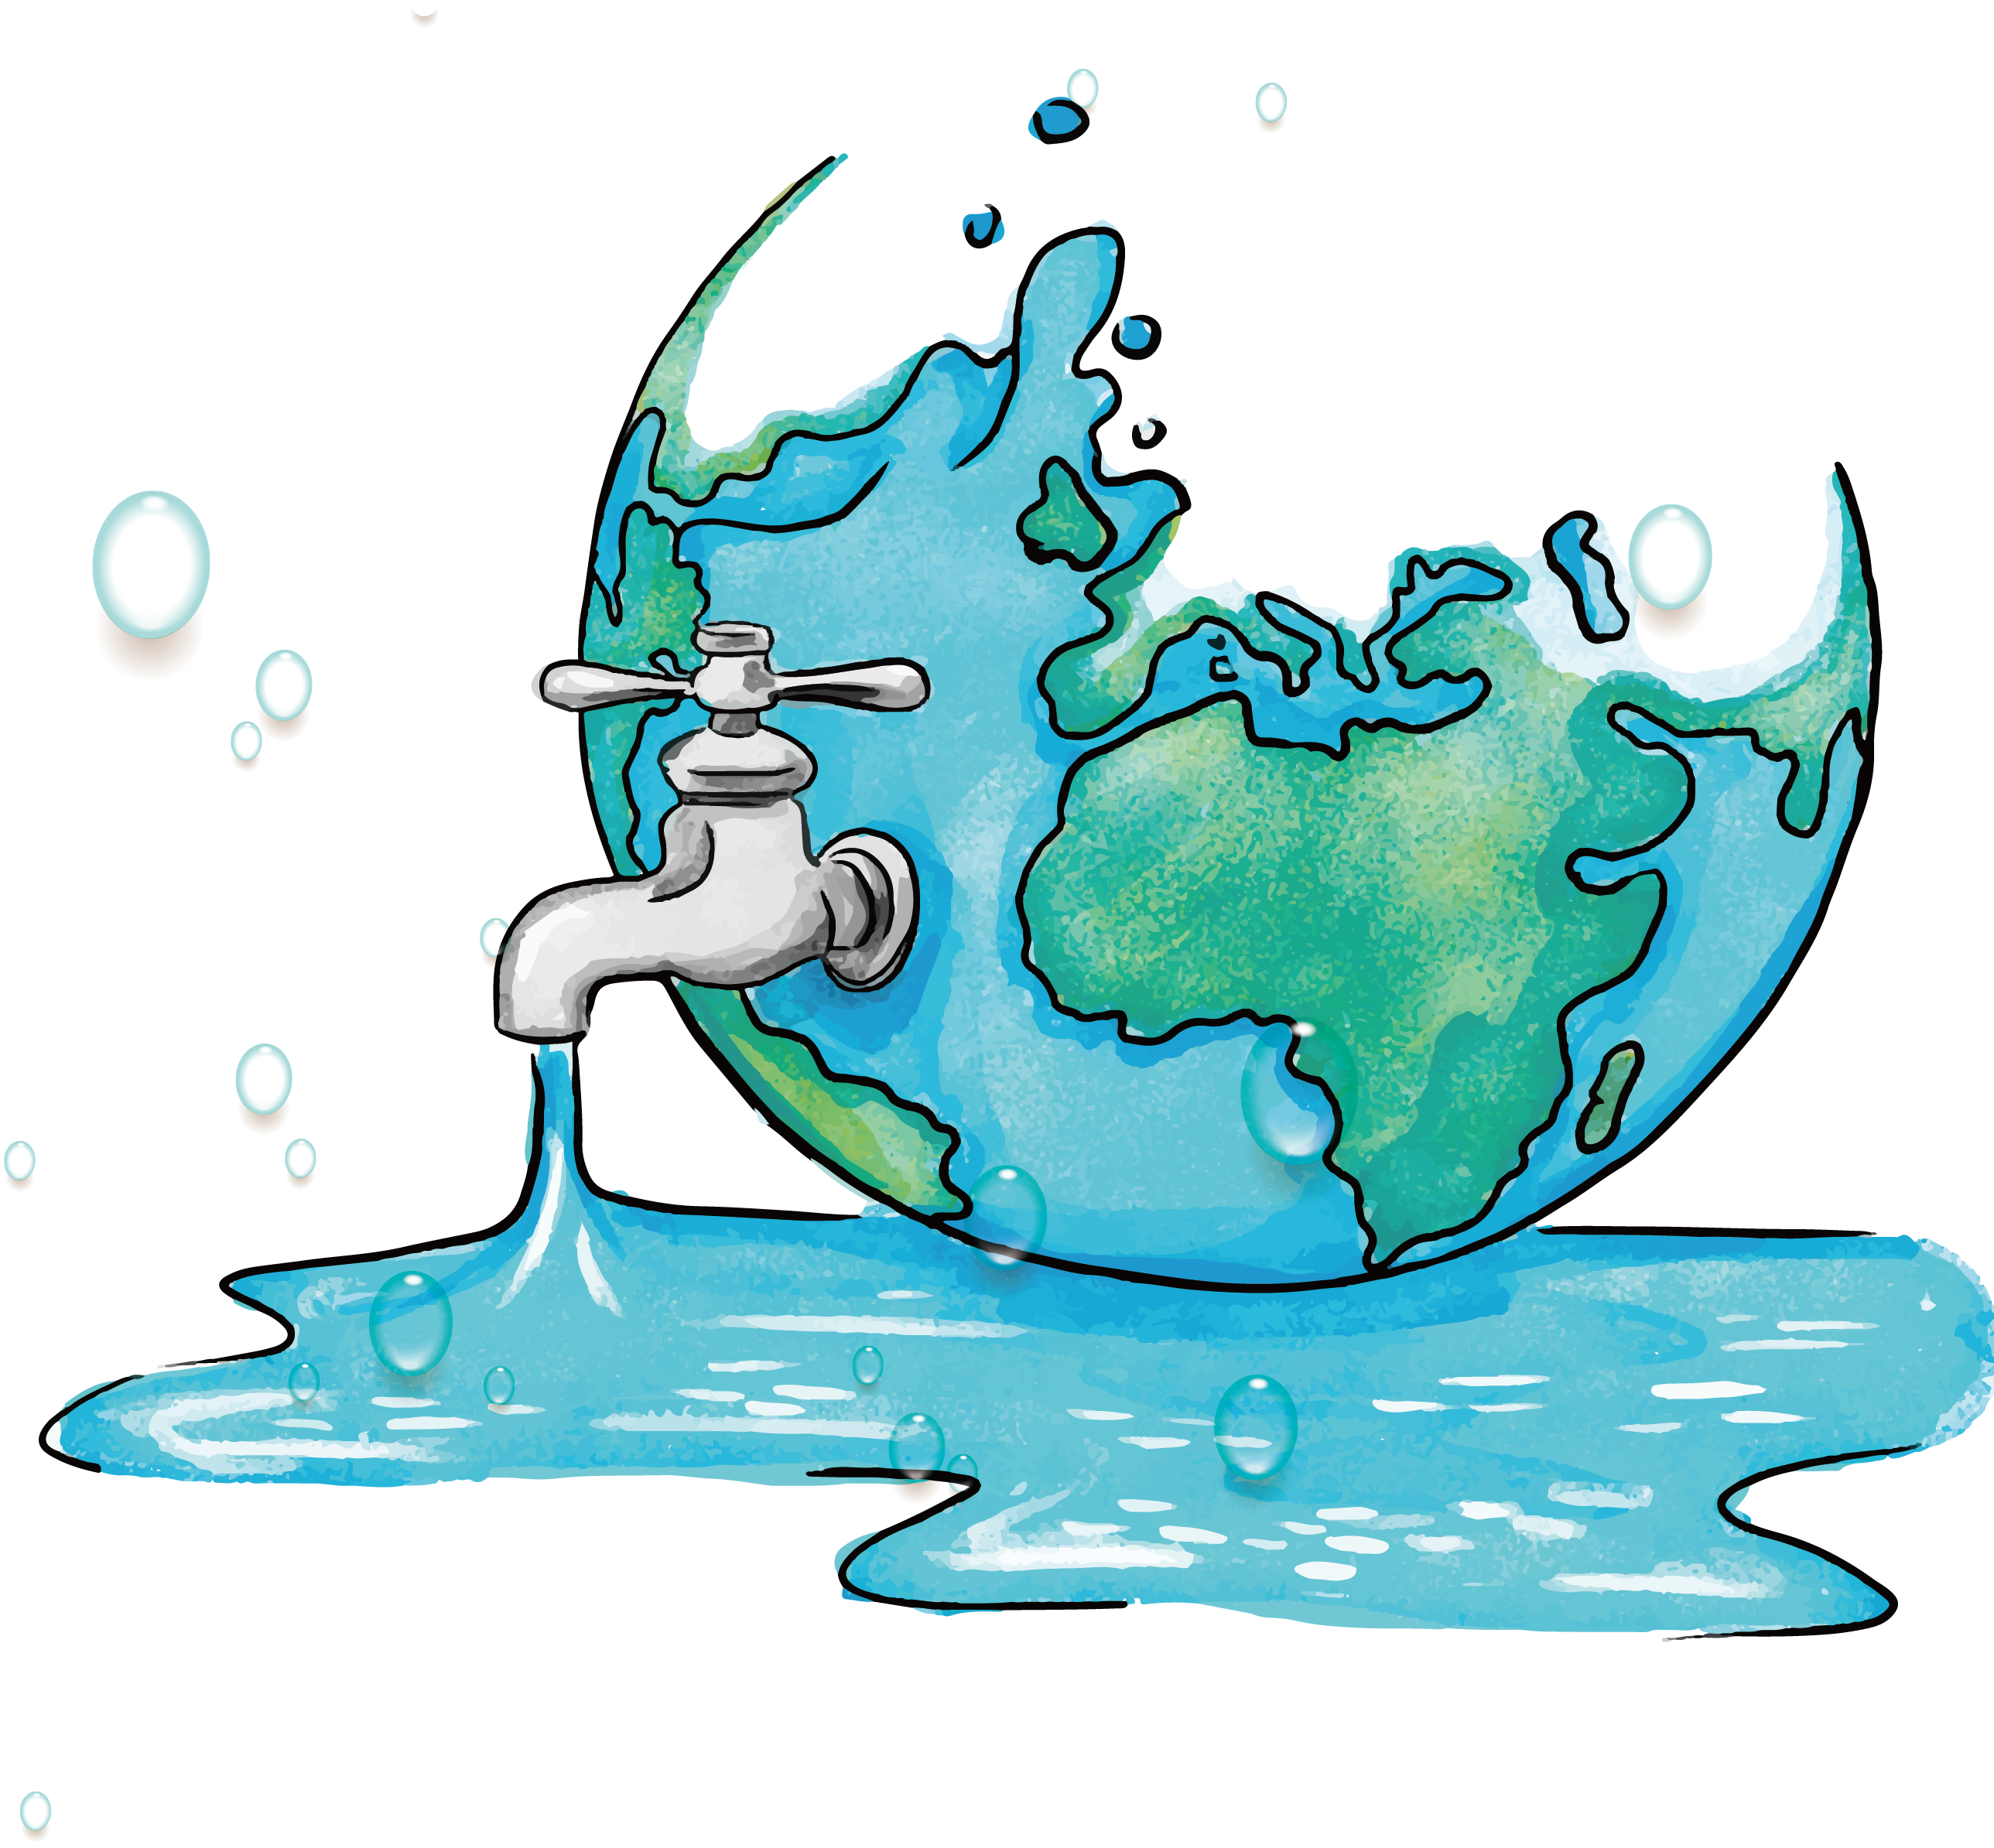
Thứ hai ngày 23 tháng 9 năm 2024
Sự ô nhiễm và bảo vệ nguồn nước. Một số cách làm sạch nước
Khoa học:
Yêu cầu cần đạt:
Nêu được nguyên nhân gây ra ô nhiễm nguồn nước, liên hệ thực tế ở gia đình và địa phương.
Nêu được sự cần thiết phải bảo vệ nguồn nước (nêu được tác hại của nước không sạch) và phải sử dụng tiết kiệm nước.
Thực hiện được và vận động những người xung quanh (gia đình và địa phương) cùng bảo vệ nguồn nước và sử dụng nước tiết kiệm.
Trình bày được một số cách làm sạch nước, liên hệ thực tế về cách làm sạch nước ở gia đình và địa phương.

Slide 11
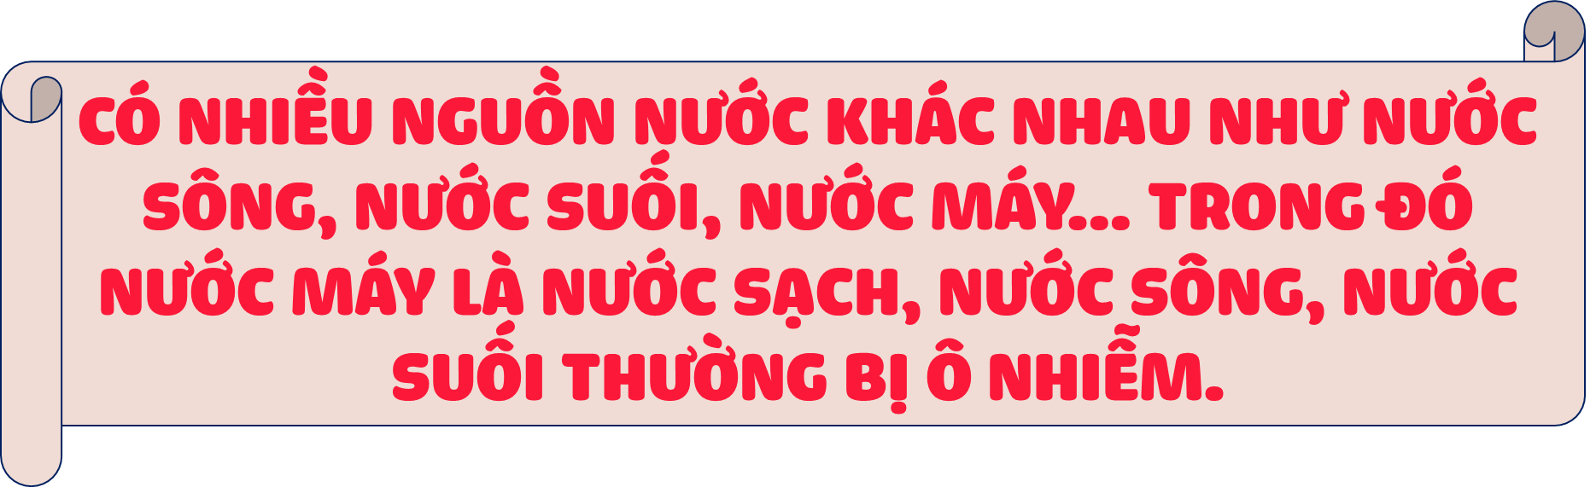


Slide 12
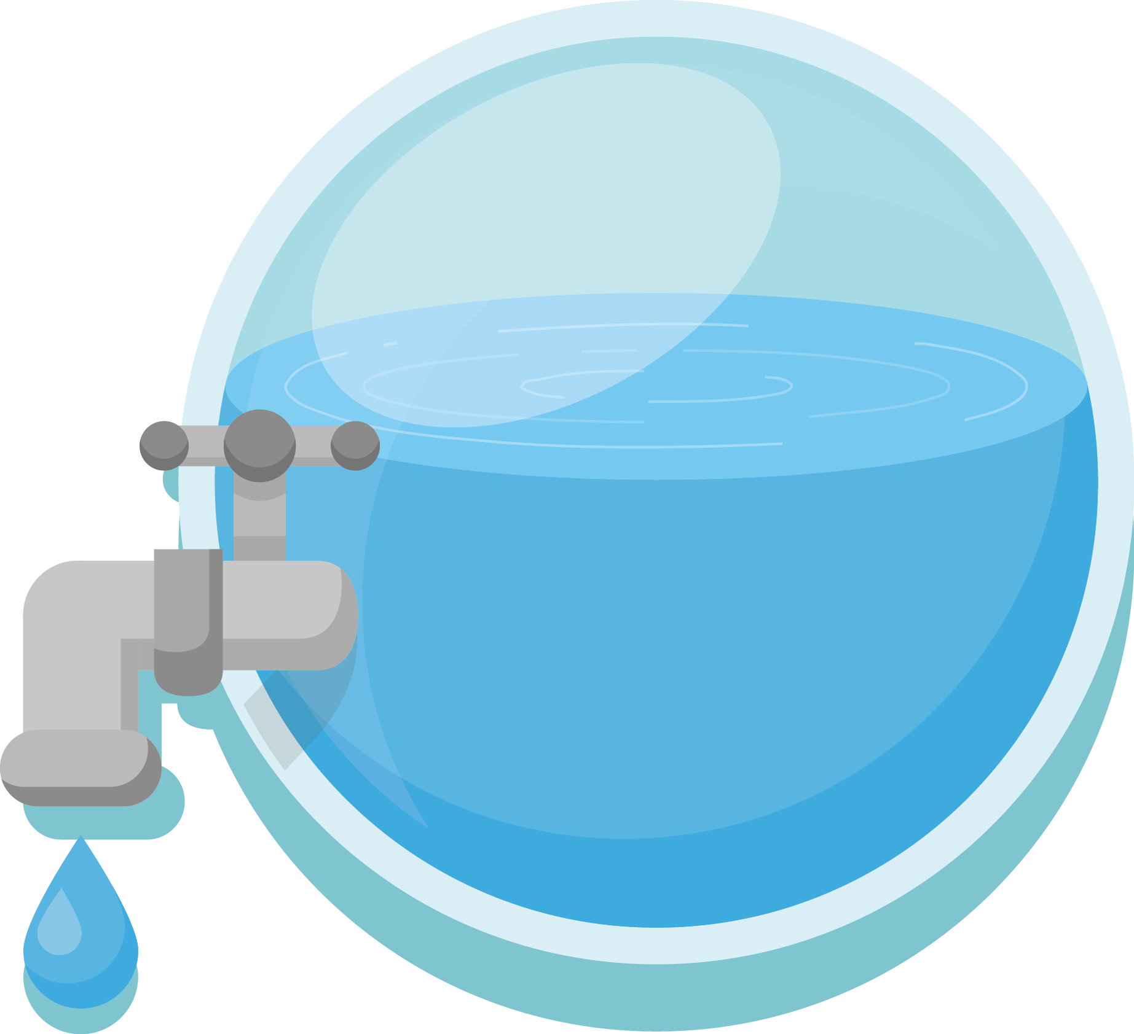
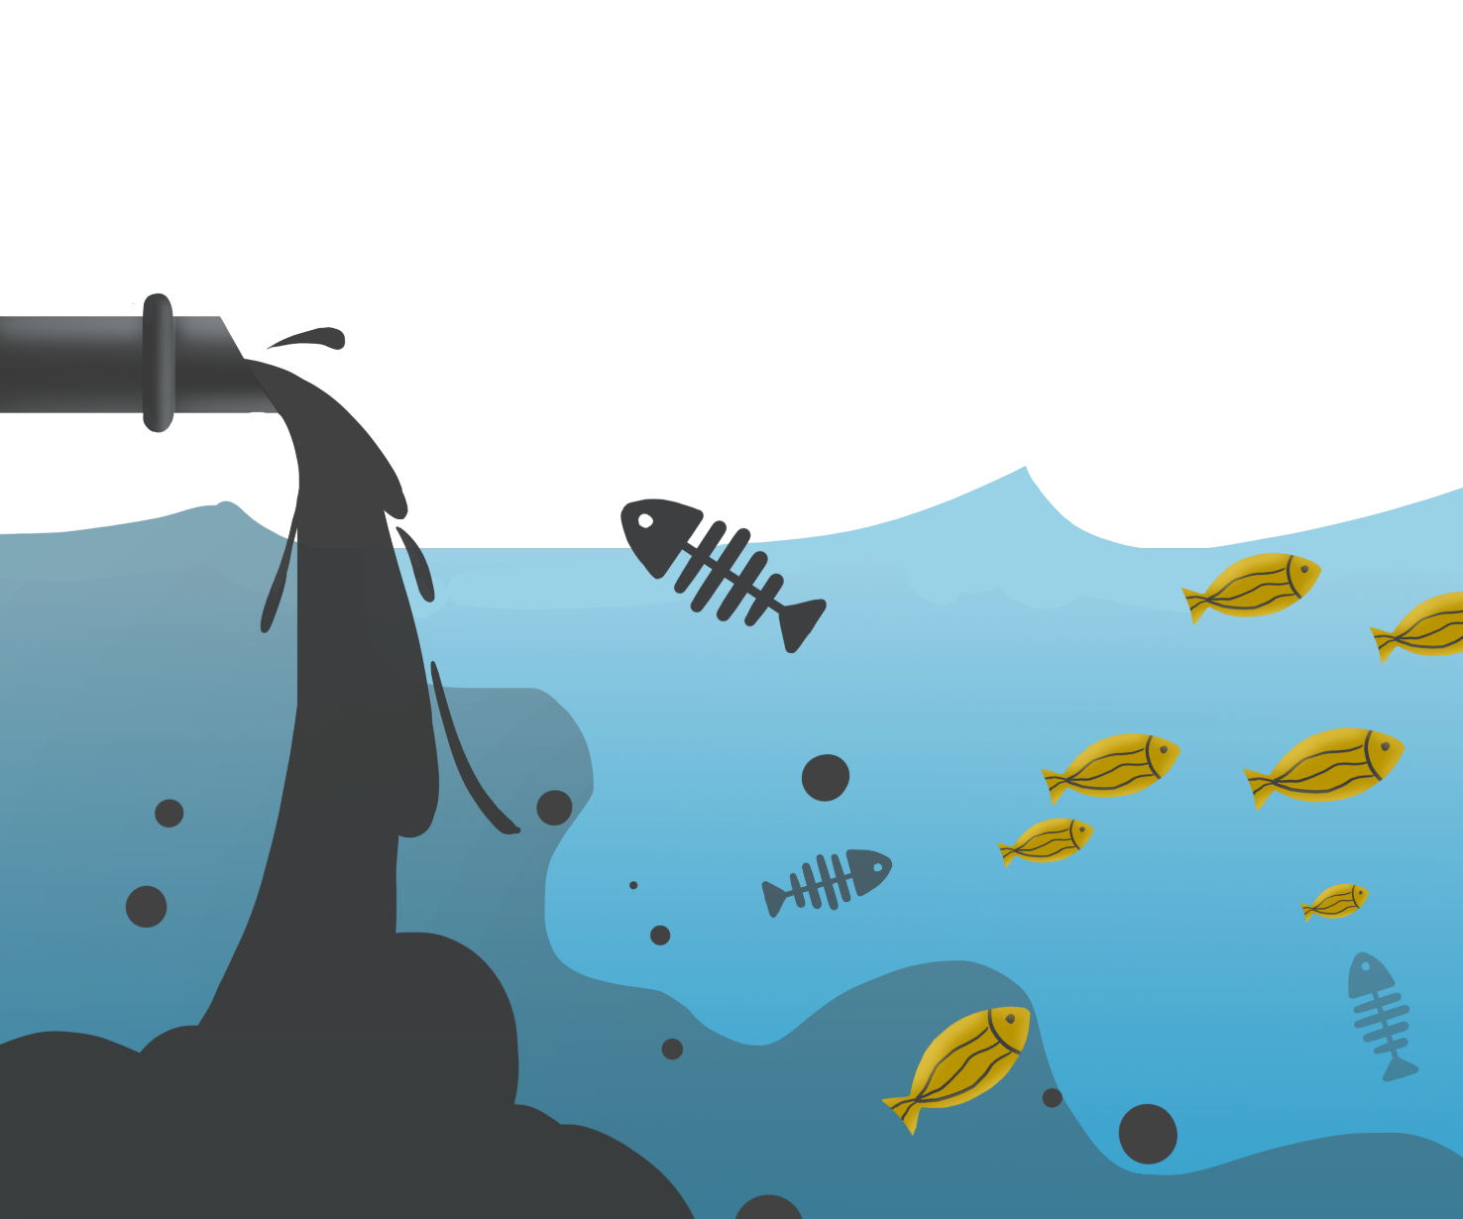
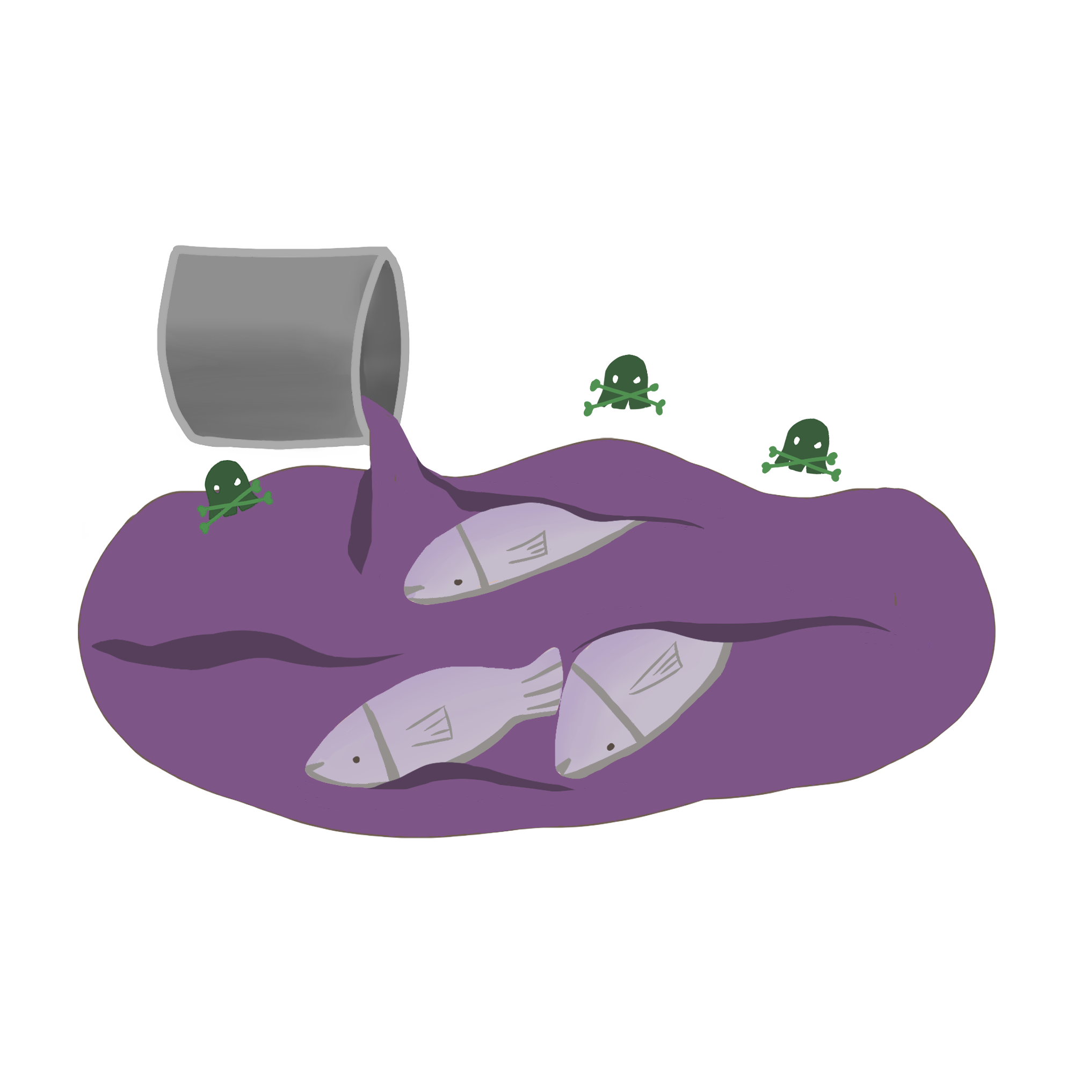
Nguyên nhân gây ô nhiễm nguồn nước:
Nguồn nước bị ô nhiễm nếu có một trong các dấu hiệu như có màu, có mùi hôi, có chất bẩn, có chứa các vi sinh vật gây bệnh quá mức cho phép hoặc có chứa các chất tan có hại cho sức khoẻ.

Slide 13
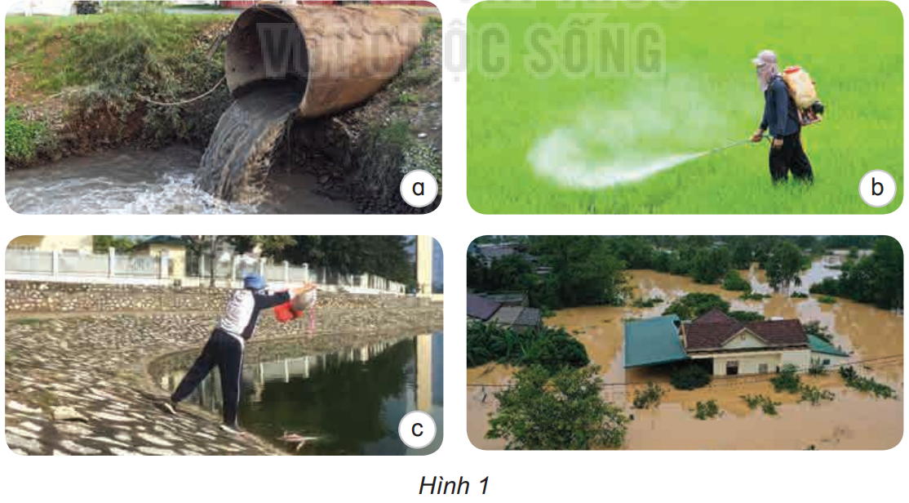
Quan sát hình 1

Slide 14

Chỉ ra dấu hiệu chứng tỏ nước bị ô nhiễm.
Cho biết nguyên nhân gây ô nhiễm nguồn nước và nguyên nhân nào do con người trực tiếp gây ra.

Slide 15
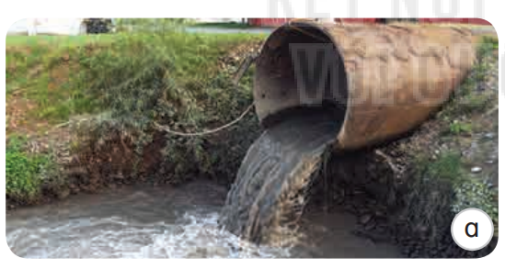
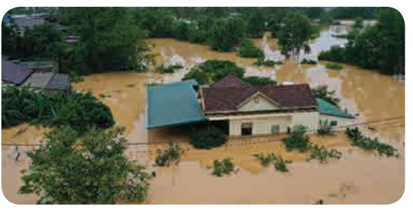

Dấu hiệu chứng tỏ nước bị ô nhiễm
Có màu

Slide 16
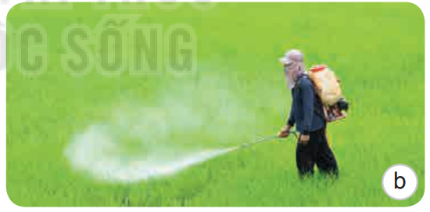
Dấu hiệu chứng tỏ nước bị ô nhiễm
Có mùi thuốc trừ sâu

Slide 17
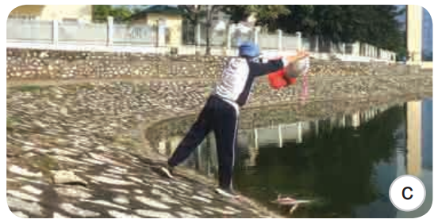
Dấu hiệu chứng tỏ nước bị ô nhiễm
Có rác và chất bẩn

Slide 18
Các nguyên nhân gây ô nhiễm
Nước thải chưa được xử lý từ nhà máy
Con người phun thuốc trừ sâu chứa chất độc hại

Slide 19
Các nguyên nhân gây ô nhiễm
Lũ lụt gây ra
Con người vứt rác xuống hồ

Slide 20

Các nguyên nhân gây ô nhiễm nguồn nước có thể do con người và thiên nhiên gây ra, với các nguyên nhân trực tiếp do con người gây ra thì con người có thể chủ động khắc phục.

Slide 21

Nêu các nguyên nhân khác gây ô nhiễm nguồn nước

Slide 22
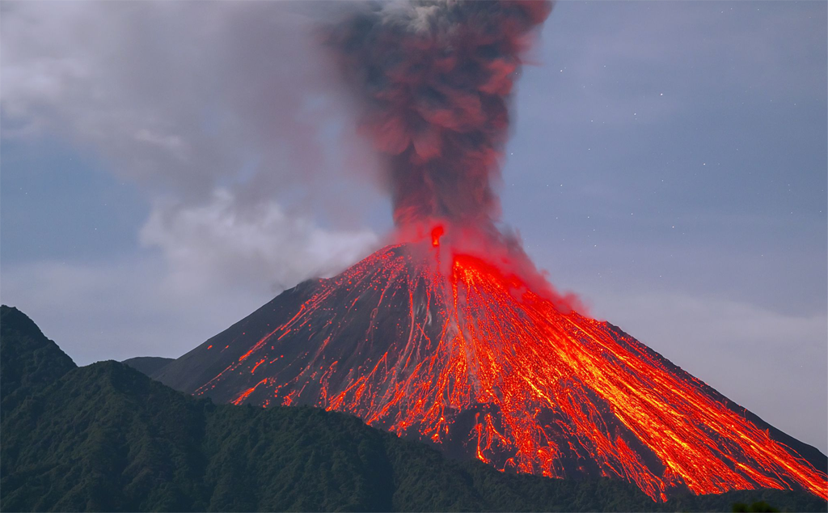
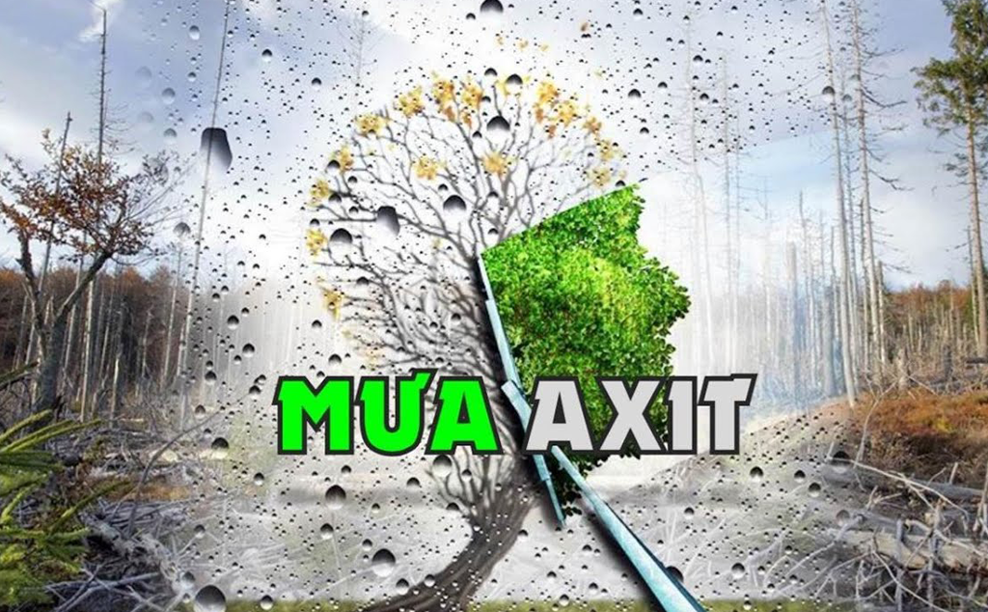
Nguyên nhân khác gây ô nhiễm nguồn nước
Núi lửa phun trào
Mưa a-xít

Slide 23
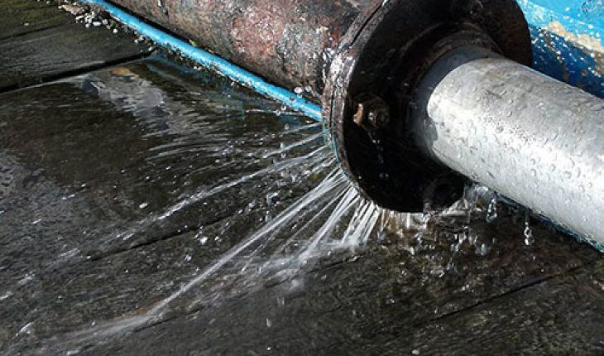
Nguyên nhân khác gây ô nhiễm nguồn nước
Rò rỉ ống nước

Slide 24
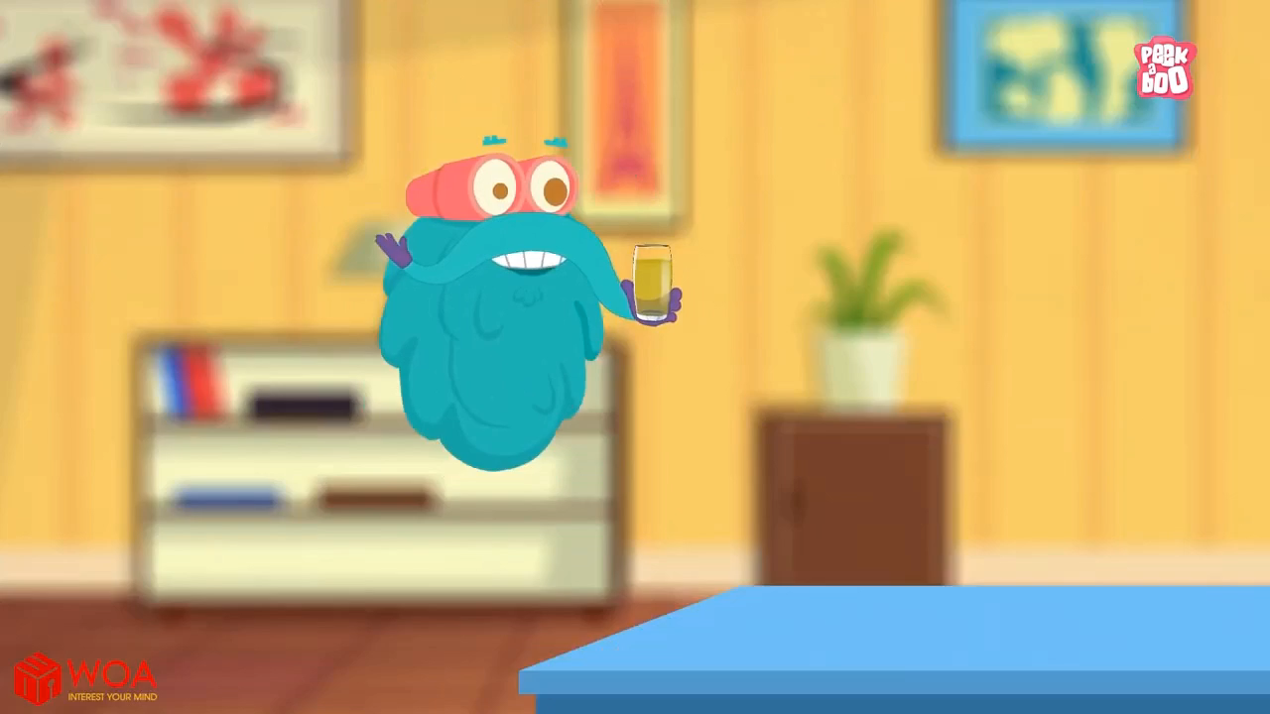

Slide 25
Kể việc làm ở gia đình hoặc địa phương em đã và đang gây ô nhiễm nguồn nước.

Slide 26
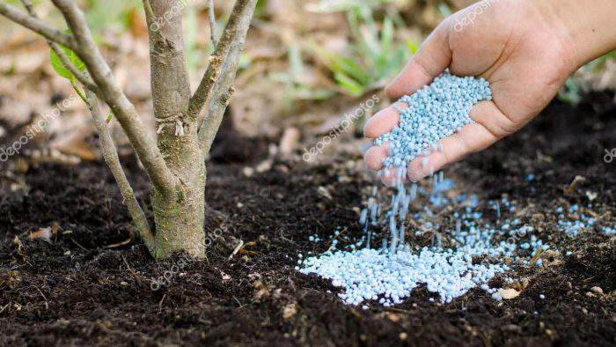
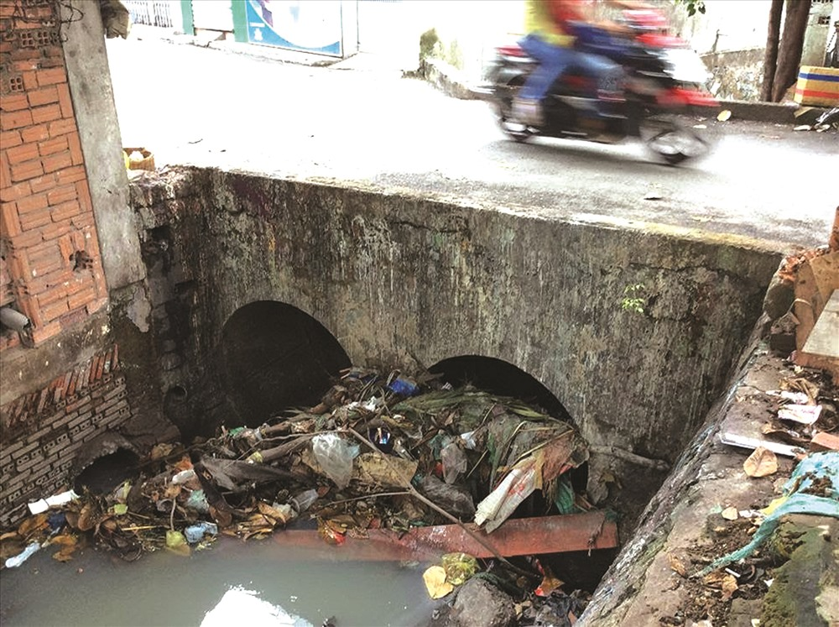
Bón nhiều phân cho cây trồng
Đổ rác ra cống thoát nước

Slide 27


